Slide 1
AI HARDWARE ACCELERATOR
Implementing YOLOv8n C2F Block
YOLOv8n(C2f)
FPGA
유현준, 김완민, 박정원, 오상헌, 성기호 | 글로벌 반도체 설계 전문가 과정 2기
2026.08.13

Slide 2
Contents
프로젝트 개요
C2f 하드웨어 구조 설계
IP 최적화 기법
구현 결과 및 검증
HW 담당(성기호)
소프트웨어 구현 및 시스템 통합(오상헌, 박정원)
결과 분석 및 향후 과제

Slide 3
프로젝트 개요

Slide 4
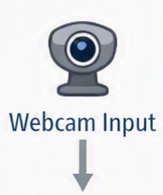
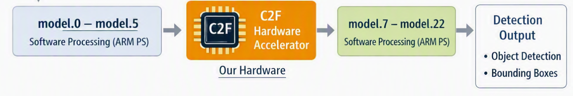
Entire Structure
YOLOv8n
model.6
FPGA 자원을 고려하여 model.6(C2f) 단일 레이어를 설계 목표로 설정
Notes:
가장 대표적인 LAYER라서 구현 목표를 정했습니다.

Slide 5
개발 환경 / Tool Chain
모델 준비
하드웨어 설계
보드 실행
KV260 (XCK26)
PyTorch
Vitis HLS
PYNQ
Ultralytics (YOLOv8n)
Vivado
OpenCV
모델 학습 · 양자화 보정
IP 설계 · 합성 · 배선/Bitstream
실시간 추론 · 웹캠 시각화

Slide 6
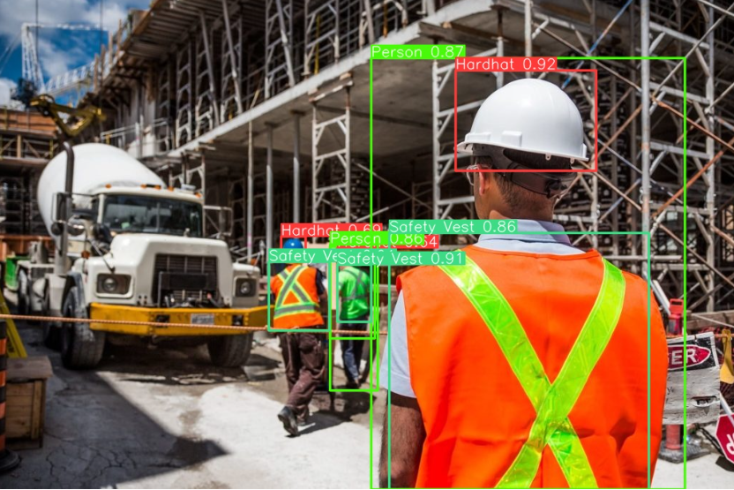
SW Model
Construction site safety PPE detection(yolov8n)
출처: https://github.com/snehilsanyal/Construction-Site-Safety-PPE-Detection

Slide 7
프로젝트 동기 — 왜 하드웨어 가속인가
① 병렬성
② 전력 효율
CPU는 연산을 하나씩 순서대로 처리하지만, 하드웨어는 여러 연산을 동시에 처리하는 회로를 직접 만들 수 있음
CPU는 매 연산마다 명령어를 읽고 해석하는 오버헤드가 있지만, 하드웨어는 그 연산 전용 회로만 존재해 훨씬 적은 전력으로 동작
예: conv3x3의 16채널 동시 처리(IC_UF=16)
범용 처리기 대비 연산당 전력 소모 감소
③ 결정론적 실행 시간
④ CPU 자원 분리(Offloading)
CPU는 OS간섭이나 캐시메모리 때문에 매번 처리 시간이 달라질 수 있지만, 하드웨어는 고정되어 매번 같은 시간이 걸림.
특정 연산을 하드웨어로 떼어내면, CPU는 그 시간 동안 다른 작업을 동시에 처리할 수 있음
실시간성이 중요한 응용(자율주행 브레이크, 안전 감시 등)에 유리
이번 프로젝트: model.6을 HW로 분리해 PS는 나머지 레이어 처리
→ 이번 프로젝트: YOLOv8n의 C2f 블록 하나를 실제로 HW화하며, 이 장점들이 실제로 어떻게 나타나는지 직접 검증
Notes:
하드웨어는 병렬성이 CPU보다 뛰어나고 할 수 있고
CPU는 매 연산마다 명령어를 일고 해석하기에 오버헤드가 있지만 하드웨어는 정해진 역할이 있어서 전력도 적게 들죠
동작시간이 CPU에 비해서 고정적이라 신뢰도가 높은 구간에서도 유용하구요
CPU랑 별개로 작동하기에 다른작업을 동시에 ​

Slide 8
Project Objective
Hardware Accelerator
Timing 여유
WNS, WHS, CLK
가속기 처리량
GFLOP/s, Latency
목표 clk: 100MHz
자원 사용량
LUT, BRAM, URAM, DSP
전체 시스템의 FPS
목표 FPS: 10~15fps
Notes:
가속기 성능을 속도에만 치중하는 경향이 있는데 타이밍, 자원사용량, 전체 시스템를 좋게 나오는 것을 목표로 두고 시작했습니다.
LUT와 Flip-Flop이 묶여 CLB
LUT: 논리 연산
BRAM: 중간 크기 메모리
URAM: 대용량 메모리
DSP: 수학 연산

Slide 9
2. C2f 하드웨어 구조 설계

Slide 10
C2f(Cross Stage Partial with 2 convolutions fusion)
입력 (128ch)
Conv (cv1, 1×1, 128→128)
BN+SiLu
y0 (64ch)
그대로 보관
Split
y1 (64ch)
Bottleneck 1
Conv3×3, Conv3×3, BN+SiLu
residual add
y2 (64ch)
Bottleneck 2
Conv3×3, Conv3×3, BN+SiLu
residual add
y3 (64ch)
Concat(y0, y1, y2, y3) → 256ch
Conv (cv2, 1×1, 256→128)
BN+SiLu
출력 (128ch)
Notes:
입력 feature map을 두 부분으로 나누어 일부는 복잡한 residual block을 거치고, 일부는 단순 경로를 거친 뒤 다시 합칩니다.
계산량을 줄이고 메모리 사용을 최적화하면서도 gradient 흐름을 안정화 채널 전달에있어서 비선형성 있다

Slide 11
AXI-Stream
PS (Processing System)
DDR 메모리
DMA
(MM2S · 입력 전송)
DMA
(S2MM · 출력 수신)
PL (FPGA Logic)
AXI-Stream
입력
AXI-Stream
출력
STREAM
Conv 1×1
(cv1)
BN+SiLU
(128ch)
Split
Bottleneck 1 conv3x3 bn_silu_64​
Bottleneck 2 conv3x3 bn_silu_64
Concat
(256ch)
Conv 1×1
(cv2)
BN+SiLU
(128ch)
Notes:
CPU가 관여하지 않고 DMA가 전송을 전담하는 구조를 AXI Stream

Slide 12
18번의 연산 호출 8개의 IP로 구현
C2f 연산 종류
실제 구현 IP
연산 / IP | 사용 회수
Conv 3×3 | 4회
Conv 1×1 | 2회
Batch Normalization | 4회
SiLU | 4회
Residual Add | 2회
Concat | 1회
Split | 1회
설계에 필요 IP | IP 개수
Conv 3×3 | 1개
Conv 1×1 (128ch, 256ch) | 2개
BN+SiLU (64ch) | 1개
BN+SiLU (128ch) | 1개
Residual Add | 1개
Concat | 1개
Split | 1개

Slide 13
IP의 재사용 해결을위해 2개의 IP(router) 추가 총 10개의 IP
재사용이 필요한 IP
bottleneck_router
1
Conv3x3, bn_silu_64, residual_add 각 IP가 호출될 때마다 입출력 포트를 다르게 연결
Conv3x3
교통정리
필요
Bn_silu_64
2
Residual_add의 shortcut 값을 저장하는 버퍼(uram)
Bn_silu_128
bn128_silu_router
Residual_add
Bn_silu_128 재사용을 위한 순서 전환 라우터
Notes:
라우터는 IP재사용을 하다보면 매번 바뀌는 입출력을 교통정리 필요.

Slide 14
양자화(Quantization) — INT8 기반 설계
① 왜 INT8인가
② 레이어별 적용 방식
③ 보정(Calibration)
• float(32bit)는 연산량이 큼
• 자원 절감, 처리 속도, 즉 예산 안에 맞추기 위한 필수 선택
• Conv(1×1·3×3): int8×int8 정수 MAC 수행
• BN+SiLU: 스케일 값을 이용해 역양자화 하여 계산 후 다시 한번 양자화
• 연산량이 많은 곳은 정수로, 적고 복잡한 곳은 float로 처리해 자원과 정확도 관리
• valid_dataset 114장을 모델에 통과시켜 각 지점의 실제 값 분포를 확인
• MSE(평균제곱오차) 최소화 기준으로 가장 오차가 작은 스케일값을 산출.

Slide 15
3. IP 최적화 기법

Slide 16
Self-counting (call_counter)
재사용되는 IP가 "지금 몇 번째 호출인지" PS 대신 스스로 판단하는 방식
왜 필요했나
적용 방식 & 효과
• Router는 특정 IP에게 무엇을 보낼지 결정 하였지만 HW시작은 IP자신이 스스로하며 어떤 파라미터를 쓸지도 스스로 결정
• Auto Restart로 PS 없이도 스트림 도착 시 자동 재시작하기 위함
• 파라미터(가중치 OR 스케일 값)를 한 번 로드 하면, 이후로는 개입이 전혀 필요 없음
• 각각의 파라미터 값들은 block memory generator로 일일이 넣어줌
• 가중치 파일과 valid dataset에서 얻은 여러개의 파라미터값(weight, scale)을 이용함.
적용: conv3x3 (×4) · bn_silu_64 (×4) · bn_silu_128 (×2) · residual_add (×2)
Notes:
이 방식은 router같은 경우는 ip입출력 포트를 관리했지만 ip내부에서 가중치나 스케일 값 같은걸 언제 쓸지도 스스로 결정해야해서 넣었습니다. Ps 없이도 스트림 도착 시 자동 재시작해야하기도 하고 파라

Slide 17
더블 버퍼링 (Double Buffering)
매 사이클 끊김 없이(II=1) 처리하기 위해 버퍼를 2개로 번갈아 쓰는 방식
왜 필요했나
적용 방식 & 효과
• 처리량 극대화, 지연 최소화, 안정적인 파이프라인이 필요
• Initiation Interval(II)=1 즉 매 사이클 마다 데이터를 처리 할 수 있게 하기 위함
• 읽고 쓰기를 같은 버퍼에서 하면 충돌이 일어나기 때문에 버퍼를 2개 사용.
• 매 사이클마다 다른 버퍼를 선택하며 각 버퍼가 읽고 쓰기를 번갈아 가면서 수행
• 파이프라인이 끊기지 않고 매 사이클 처리 유지 가능
적용: conv1x1(cv1) · bn_silu_64/128 · residual_add

Slide 18
URAM + ARRAY_RESHAPE(factor=8)
도착 시점이 다른 값을 저장할 대용량 버퍼를, 자원 효율적으로 배치하는 방식
왜 필요했나
적용 방식 & 효과
• 서로 다른 시점에 도착하는 값을 나중에 다시 맞춰 써야 해서, 먼저 온 값을 담아둘 버퍼가 필요.
• concat, residual_add로 옮겨지는 데이터는 매우 큰 메모리를요구하기에 블록 용량이 가장 큰 uram을 사용
• int8(8bit)처럼 폭이 좁은 데이터는 URAM 폭을 낭비 ARRAY_RESHAPE(factor=8)로 8개씩 묶어 64bit 단위로 재구성
• 효과: concat 기준 URAM 75개 → 12개로 절감(uram 총량: 60)
적용: concat (버퍼 3개) · bottleneck_router (버퍼 3개)
Notes:
C2f는 큰 데이터가 서로 다른 시점에 도달하는 값이 존재 하기 떄문에 큰 메모리가 필요합니다. Bottleneck_router, cancat

Slide 19
DATAFLOW / 함수 분리 (파이프라인 오버랩)
독립적인 하위 작업을 별도 함수로 쪼개 겹쳐서 실행, 지연시간 단축
왜 필요했나
적용 방식 & 효과
• 하나의 IP 안에 존재하는 모든 수행 단계를 순차 실행하면 지연이 증가.
• conv3x3처럼 "윈도우 생성 → 곱셈누적 → 가중치 로드"같은 독립적 하위 작업이 있는 경우. 순차적으로 작업 시 지연이 증가.
• 하나의 큰 함수를 여러 static 함수로 분리
• conv3x3: produce_windows / compute_stage / load_weights (3단계)
• concat: buffer01 / buffer2 / combine (3단계, 각 branch 도착 시점 차이를 흡수)
• #pragma HLS DATAFLOW로 이 함수들이 파이프라인처럼 겹쳐 실행되도록 지시
적용: conv3x3 (3단계) · concat (3단계)

Slide 20
IC_UF(Input Channel Unroll Factor)
conv3x3의 MAC 병렬도(IC_UF)를 얼마나 줄일지, 실제로 두 값을 비교해 결정
왜 필요했나
실제 비교 결과
• Input Channel Unroll Factor(IC_UF): 입력 채널 N 배수로 나눈 후 나눈 부분을 병렬로 처리하여 하드웨어 속도 설정
• conv3x3의 MAC 연산(64ch × 3×3 = 576회)량이 많기에
병렬화 필요성 확인
• IC_UF=16 (채택): LUT 31,776 / latency(12ms)
• IC_UF=8 (시도): LUT 24,341(-23%) 더 줄었지만, latency가 21배(262ms)로 폭증 → 기각
• 결론: 자원과 속도는 trade-off 관계로 적절한 균형을 찾는게 중요하다.
적용: conv3x3
Notes:
IC_UF가 작을 수록 한번에 병렬로 처리하는 개수가 줄어든다 즉 하드웨어 자원은 줄어들지만 latency는 늘어난다.
이론적으로는 2배 느려져야 정상. 하지만 IC_UF=8로 바뀌면 factor도 8로 바뀌는데,
원래 데이터가 물리적으로 배치된 방식(가중치가 원래 담겨있던 순서)과, 이 새로운 8개 쪼갬 방식이 서로 안 맞아떨어지면

Slide 21
4. 구현 결과 및 검증

Slide 22
HLS 합성 리포트 종합
IP | 재사용 | Latency (1회, cycle) | LUT | BRAM | URAM | DSP
conv1x1 (cv1) | ×1 | 213,004 | 18,304 | 0 | 0 | 64
bn128_router | ×1 | 6,420 | 463 | 0 | 0 | 0
bn_silu_128 | ×2 | 204,862 | 13,795 | 0 | 0 | 22
split | ×1 | 1,602 | 119 | 0 | 0 | 0
bottleneck_router | ×1 | 1,585,641 | 6,388 | 0 | 8 | 1
conv3x3 | ×4 | 1,249,310 | 31,776 | 144 | 0 | 335
bn_silu_64 | ×4 | 102,460 | 8,807 | 0 | 0 | 25
residual_add | ×2 | 102,433 | 5,907 | 0 | 0 | 13
concat | ×1 | 512,037 | 13,171 | 0 | 12 | 8
conv1x1 (cv2) | ×1 | 221,192 | 35,740 | 0 | 0 | 128
합계 |  | 8,561,566* | 134,470( 14.8% 초과) | 144 | 20 | 596
KV260(XCK26) 예산 — LUT 117,120 · BRAM(RAMB36) 144 · URAM 64 · DSP 1,248
8,561,566 cycle × 10ns = 85.6ms/frame → 약 11.7 fps
하드웨어 자원 초과 문제 발생

Slide 23
해결책 후보 3가지
1
2
3
Vivado 실측 시도
cv2 연산 제외
입력 해상도 축소
• HLS 합성 리포트 자원 수치는 보수적.
• Vivado Implementation을 실행하여
얻은 실측치는 여유가 있을 확률이 있다.
• C2F 블록의 마지막 1×1 conv(cv2)를 HW에서 제외 후 SW(PS)로 이전 • 세 방법 중 자원 절감 효과가 가장 큼. • 전체 IP 재합성 필요가 없음.
• 가장 직관적인 방법. • 연산량과 자원 사용량이 함께 줄어들 것으로 예상. • 객체 인식 성능 크게 저하 예상

Slide 24
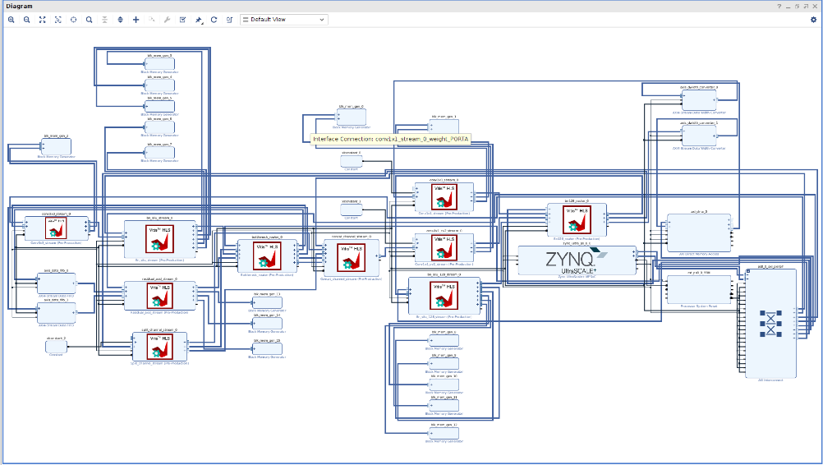
해결책 1: Vivado 실측

Slide 25
해결책 1: Vivado 실측
LUT
결과
117120(budget)
106,785 (combined)
149,953 (total)
논리적 필요량(combined) 기준으로는 예산 범위 내
하지만 실제 배치 시 control set을 고려한 total 예산 32,833개 초과 (self-counting 방식 때문)
자원 | 사용량 | 예산 | 사용률
LUT | 106,785 | 117,120 | 91%
FF (CLB Registers) | 192,797 | 234,240 | 82%
DSP | 728 | 1,248 | 58%
BRAM | 129.5 | 144 | 90%
URAM | 56 | 64 | 87%
Notes:
LUT와 Flip-Flop이 묶여 CLB
Clb안에는 4종류의 controlset만 담을 수 있다.
Controlset 클럭, 리셋, 인에이블 조합
self-counting 때문에 IP마다 조금씩 다른 리셋/인에이블 방식이 생긴 것
Configurable Logic Block= lut, Mux, ff. clk/rest/enable
Control set = 2,518

Slide 26
해결책 2: cv2 연산을 SW로 이전
cv2 포함
cv2 제외
117120(budget)
106,785 (combined)
149,953 (total)
65,659(combined)
Control set 문제도 해결
자원 | 이전 (cv2 포함) | 이후 (cv2 제외) | 예산
LUT | 106,785 (91%) | 65,659 (56%) | 117,120
FF | 192,797 (82%) | 130,945 (56%) | 234,240
BRAM | 129.5 (90%) | 121.5 (84%) | 144
URAM | 56 (87%) | 56 (87%) | 64
DSP | 728 (58%) | 472 (38%) | 1,248

Slide 27
Timing Report
CV2 연산 제외 반영 후 재합성 결과 — Design Timing Summary (Vivado Implementation)
Setup
Hold
Pulse Width
Worst Negative Slack (WNS)
0.631 ns
Total Negative Slack (TNS)
0.000 ns
Number of Failing Endpoints
0
Total Number of Endpoints
419,254
Worst Hold Slack (WHS)
0.010 ns
Total Hold Slack (THS)
0.000 ns
Number of Failing Endpoints
0
Total Number of Endpoints
419,254
Worst Pulse Width Slack (WPWS)
3.500 ns
Total Pulse Width Neg. Slack (TPWS)
0.000 ns
Number of Failing Endpoints
0
Total Number of Endpoints
159,790
✓ All user specified timing constraints are met.
Setup 여유 0.631 ns
10ns(목표 주기) - 0.631ns(남은 여유) = 9.369ns
1 / 9.369ns = 약 106.7MHz
기준 최대 도달 가능 클럭 ≈ 106.7 MHz (목표 100 MHz 대비 여유 확보)

Slide 28
최종 결과 — Bitstream 생성 성공
✓
Synthesis 통과
✓
Implementation 통과 (LUT 65,659 / 56%)
✓
Timing 통과 (WNS +0.631 ns)
✓
Bitstream 생성 성공
cv2를 SW로 이전한 뒤, 4단계 모두 통과 — 하드웨어 최종 완성

Slide 29
5. HW 담당 (성기호)

Slide 30
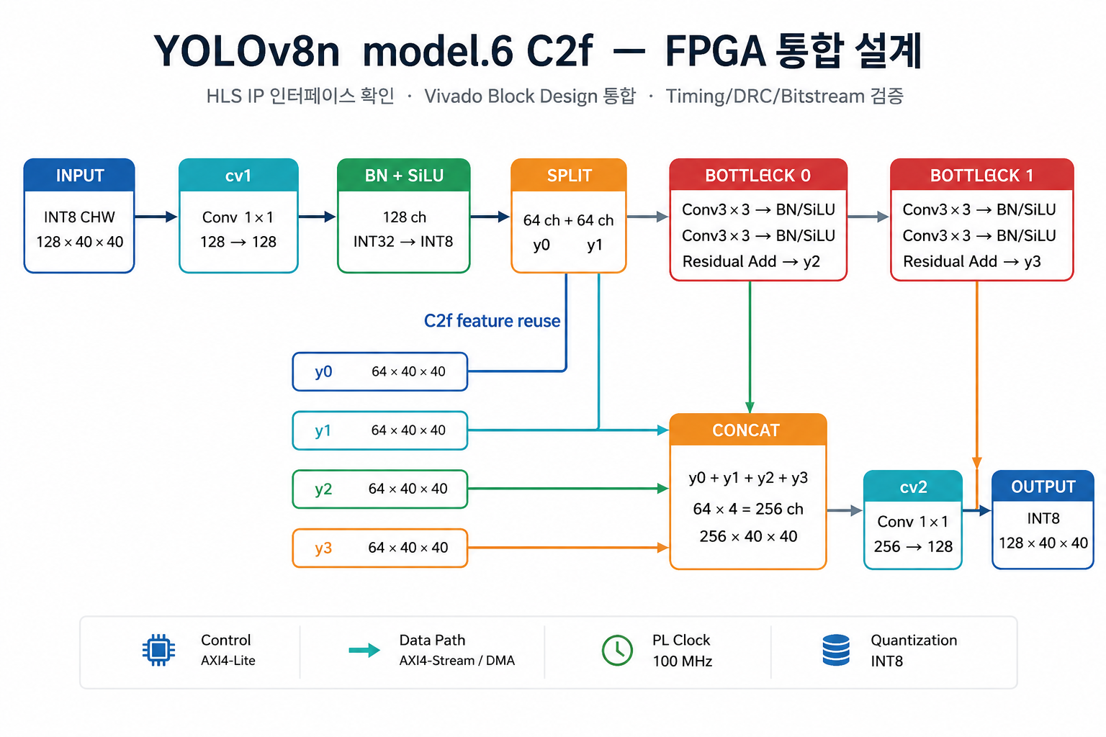
01
나의 담당 역할 — Codex와 model.6 FPGA 통합
01
팀 공동 YOLOv8n 프로젝트에서 C2f 하드웨어 디자인블록 및 합성 담당
나의 핵심 업무
• model.6 C2f 구조·특징맵 shape·설계 Flow 확인
• HLS IP 포트 및 AXI/DMA/Clock/Reset 연결
• Vivado 혼잡·Timing·DRC 로그 기반 반복 수정
• Vitis/XSCT 빌드·다운로드와 KV260 환경 검증
• Codex로 이미지·코드·로그·문서를 교차 분석
AI 협업 워크플로
설계 이미지 + 팀 GitHub + 로컬 파일 → Codex 분석 → 터미널 실행 → 로그 재검증·문서화
PPE Monitoring AI Hardware Accelerator | KV260
B TEAM
Notes:
이 프로젝트는 저를 포함한 다섯 명의 팀원이 공동으로 수행했으며 GitHub main의 전체 코드를 제가 혼자 개발한 것은 아닙니다. 제 담당은 조원들이 만든 HLS IP를 이해하고 model.6 C2f 블록으로 Vivado에 통합하는 일이었습니다. 처음에는 Codex에 프로젝트 규칙과 환경을 설정하고, 모델 구조와 설계 Flow 이미지를 보여 주어 코드의 shape와 데이터 흐름을 함께 확인했습니다. 이후 실제 GitHub와 로컬 파일, component.xml, Vivado와 Vitis 로그를 읽혀 AXI, DMA, Clock, Reset 연결과 병목 원인을 분석했습니다. 제가 Vivado 퍼센트, XSCT, KV260 SSH 터미널에서 명령을 실행하고 결과를 다시 전달하면 Codex가 다음 수정과 검증 절차를 제안하는 반복 방식으로 진행했습니다. 최종적으로 Bitstream과 KV260의 웹캠 장치 및 Overlay 로딩까지 직접 확인했습니다.

Slide 31
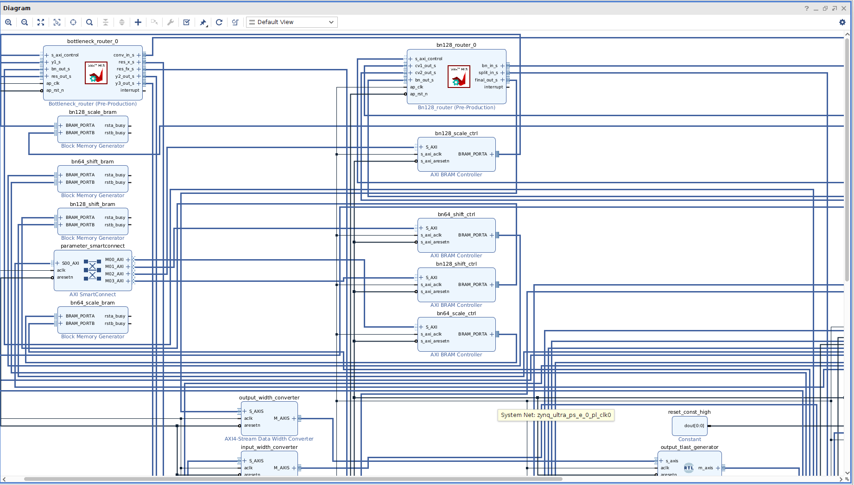
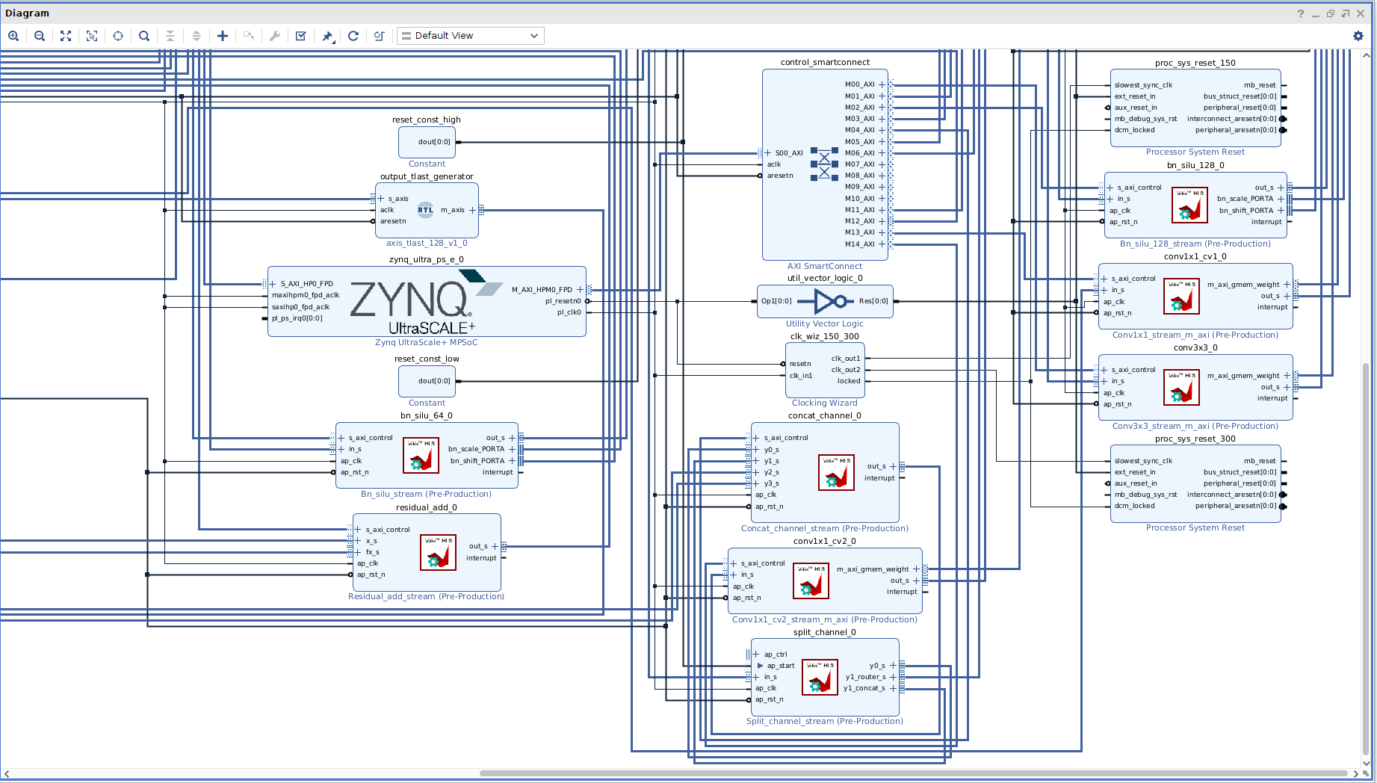
02
Vivado Block Design — CPU와 FPGA를 하나로 연결
02
PS는 YOLO 전·후단, PL은 model.6, DMA는 특징맵 전송을 담당
PS (ARM CPU + DDR)
model.0~5 / cv2+7~22 실행
AXI DMA
DDR ↔ FPGA 특징맵 전송
PL (FPGA Logic)
model.6 cv1~Concat 실행
AXI-Lite
제어·스케일
Stream
IP 간 연속 데이터
PPE Monitoring AI Hardware Accelerator | KV260
B TEAM
Notes:
Vivado Block Design에서는 ARM CPU가 있는 PS와 FPGA 로직인 PL을 연결했습니다. 웹캠 영상 전체가 FPGA로 바로 들어가는 구조는 아닙니다. CPU가 YOLO model.0부터 5까지 계산한 후 128×40×40 특징맵을 DDR에 두고, AXI DMA가 이를 FPGA로 전송합니다. FPGA 내부의 HLS IP들은 AXI-Stream으로 연결되어 model.6를 처리하고, 256×40×40 결과를 DMA로 CPU에 돌려줍니다. AXI-Lite는 연산 시작과 스케일 설정을 담당합니다.

Slide 32
03
실패에서 수렴까지 — 예상 밖의 병목과 판단
03
Simulation PASS 이후 발생한 물리 배선·Stream·Memory·DMA 문제를 증거로 분해
관찰된 실패
숫자로 확인한 원인
조정과 결과
Routing 불법
66,590 node overlaps
Handshake/병렬 구조 분석해 조합 경로를 줄이고 배선을 재검증해
→ routing 오류 96%↓
자원·배선 포화
cv2 까지 FPGA에 포함 LUT 사용률 ≈ 91%
(배선 혼잡도 증가)
cv2 CPU 이전
→ LUT ≈ 56%
(FPGA 자원 사용량뿐 아니라 실제 배선 가능성까지 고려햐 하드웨어 경계를 다시 정했습니다)
Stream 교착
Simulation은 PASS 하지만 HW는 약 82 pixel에서 정지
(생산자와 소비자의 데이터 처리 속도가 맞지 않아 서로 기다리는 상태)
DATAFLOW + FIFO 구조를 조정해 40x40, 즉
→ 1,600 pixel 처리하도록 개선
`
출력값 불일치
CPU와 FPGA가 BRAM 주소를 해석하는 단위가 달라
CHW/HWC 경계 충돌
stride-4 COE + HWC 계약을 적용했고
→ 팀검증 구간에서 mismatch 0 확인
DMA·보드 대기
14-bit length < 409,600B
MMIO kernel hang
DMA 14→26bit / IOC 판정
→ 개인 Overlay 검증
검증 범위 | Bitstream 성공 → KV260 Overlay 로드 · DMA 실데이터 End-to-End는 후속 과제
PPE Monitoring AI Hardware Accelerator | KV260
B TEAM
Notes:
가장 어려웠던 점은 단위 IP의 simulation 성공이 전체 FPGA 성공을 보장하지 않았다는 것입니다. 전체 통합에서는 최대 6만6천590개의 node overlap과 congestion level 6이 발생했습니다. 조합 handshake를 끊고 병렬도와 LUTRAM 집중을 분석했으며, cv2를 CPU로 이동해 하드웨어 경계를 다시 정했습니다. C Simulation에서는 보이지 않던 Stream 교착은 DATAFLOW와 FIFO로 해결했고, BRAM byte와 word 주소 차이는 입력을 0으로 만든 실험으로 4c 규칙을 찾아냈습니다. DMA 길이와 HWC 배열까지 수정했지만 제 개인 보드에서는 MMIO 전체 실행이 남았습니다. 그래서 성공과 미완료 범위를 분리해 기록했습니다.

Slide 33
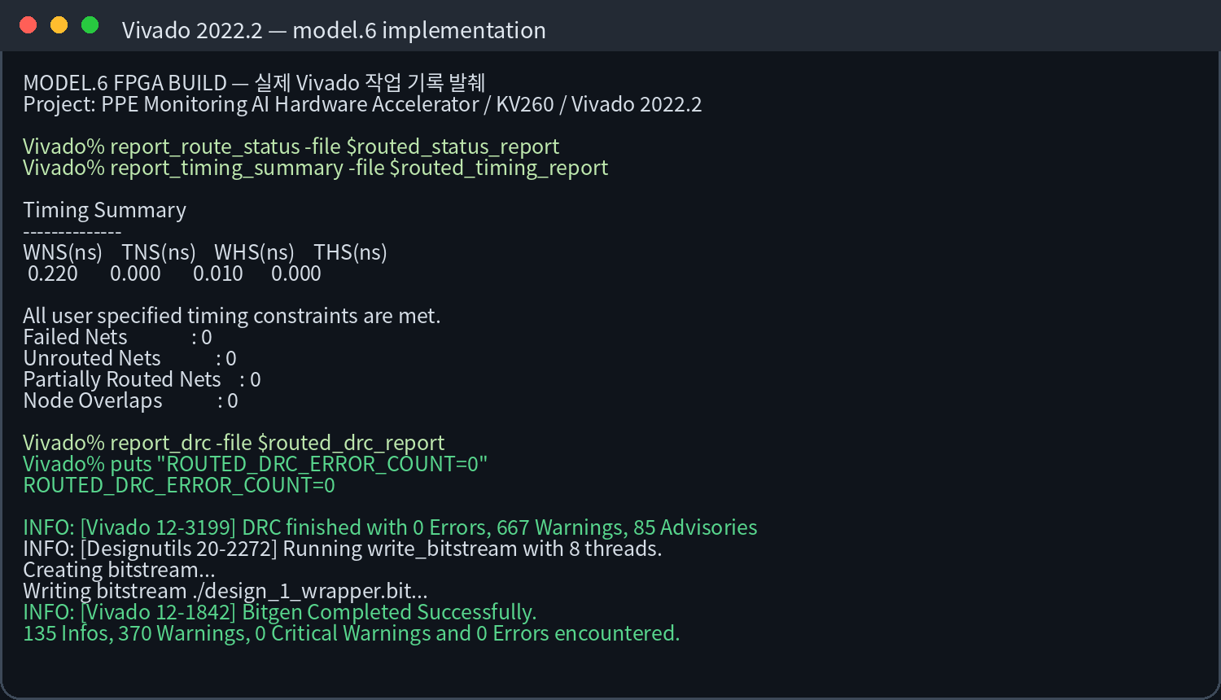
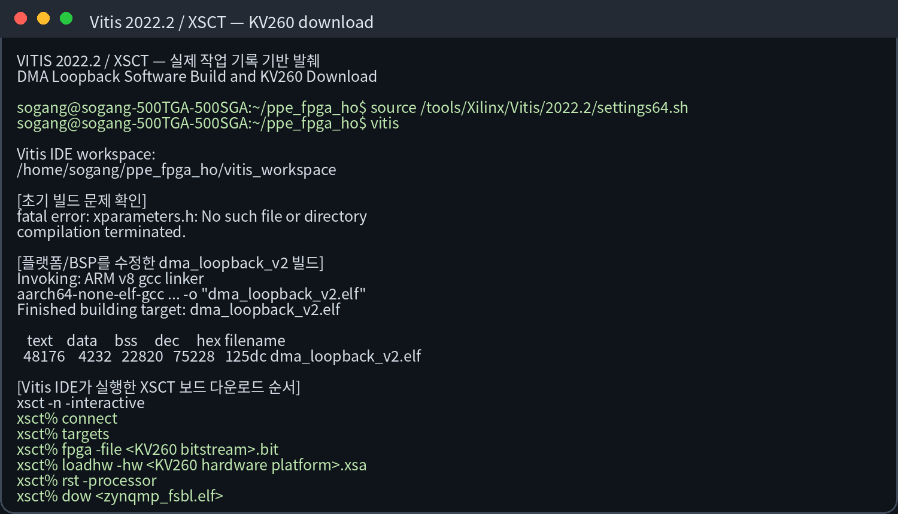
04
실제 개발 기록 — Vivado에서 Vitis/XSCT까지
04
Timing·DRC·Bitstream을 확인한 뒤 KV260에 하드웨어와 ELF를 다운로드
Vivado | WNS +0.220 ns
DRC Error 0
Vitis | ELF Build
XSCT | Board Download
PPE Monitoring AI Hardware Accelerator | KV260
B TEAM
Notes:
이 화면은 실제 개발 로그에서 가져온 기록입니다. Vivado에서는 최종 라우팅 WNS가 플러스 0.220나노초였고 DRC 오류 0, 비트스트림 생성 완료를 확인했습니다. 다음으로 Vitis 2022.2에서 하드웨어 플랫폼과 BSP를 구성하고 dma_loopback_v2 ELF를 빌드했습니다. Vitis 내부 XSCT가 FPGA 비트스트림과 XSA를 로드하고, FSBL과 ELF를 Cortex-A53에 다운로드했습니다. 다만 최종 UART DMA PASS 문자열은 보관 로그에 없기 때문에 성공으로 과장하지 않았습니다.

Slide 34
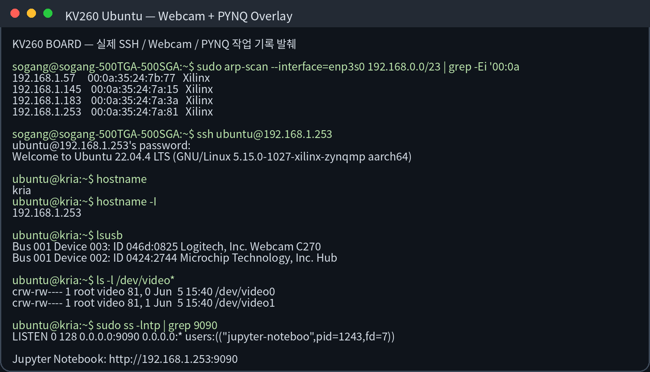
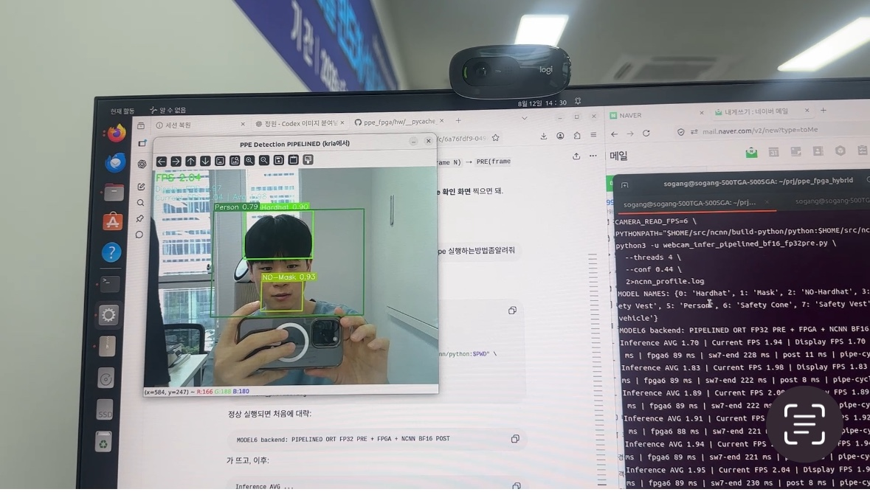
05
KV260 보드 검증 — 직접 확인 범위와 팀 최종 목표
05
개인 검증과 팀 공동 파이프라인 결과를 구분하여 기록
Webcam
Logitech C270
Video Node
/dev/video0·1
Overlay
LOADED: True
PYNQ IP
model6_dma
PPE Monitoring AI Hardware Accelerator | KV260
B TEAM
Notes:
제가 현재 기록으로 직접 확인한 범위는 올바른 KV260에 SSH로 접속하고 Logitech C270 웹캠과 video0, video1 장치를 확인한 것, 그리고 PYNQ에서 model.6 Bitstream을 다운로드해 LOADED True와 IP 목록을 확인한 것까지입니다. DMA MMIO 읽기에서는 커널이 대기 상태가 되어 재시작했으므로 제 개인 실시간 PPE 탐지가 완료됐다고 발표하지 않습니다. 오른쪽의 탐지 화면은 조원이 성공시킨 팀 공동 결과를 넣을 수 있지만 반드시 팀 결과라고 표기해야 합니다. 이후 제가 같은 실행을 직접 재현하면 개인 검증 완료로 갱신할 수 있습니다.

Slide 35
06
성과, 한계, 그리고 다음 단계
06
단일 IP의 속도보다 전체 연산 범위와 데이터 이동이 시스템 성능을 결정
나의 확인 성과
현재 한계
다음 단계
✓ model.6 IP/BD 통합
✓ 실시간 PPE 직접 재현 전
✓ DMA 단독 Loopback으로 전송 경로 검증
✓ 100 MHz Timing 만족
✓ DMA MMIO 대기 원인 완전히 해결 필요
✓ Golden 특징맵과 FPGA출력 비교
✓ Bitstream·XSA 생성
✓ CPU·DDR 병목 가능성
✓ 웹캠 전체 Pipeline을 연결해
FPS와 정확도를 측정
✓ KV260 Overlay 로딩
AI 활용 | Repository 분석 · 로그 기반 디버깅 · Tcl/Python 검토 · 결과 문서화 · PPT 생성
결론 | model.6 통합·Bitstream·Overlay 로딩 완료, 다음은 DMA와 전체 추론 직접 검증
PPE Monitoring AI Hardware Accelerator | Project Retrospective
B TEAM
Notes:
제 개인 성과는 model.6 HLS IP와 Block Design 통합, 100메가헤르츠 Timing 만족, DRC 오류 0, Bitstream과 XSA 생성, KV260 Overlay 로딩까지입니다. 팀 전체 저장소와 실시간 PPE 파이프라인은 다섯 명의 공동 결과이며 개인 기여와 구분해 설명합니다. Codex는 단순 답변기가 아니라 설계 이미지, GitHub와 로컬 소스, component XML, 로그와 리포트를 함께 분석하는 협업 도구로 사용했습니다. 그러나 모든 제안은 제가 실제 터미널에서 실행하고 결과를 다시 확인했습니다. 다음 단계는 DMA 단독 Loopback, Golden 특징맵 비교, 웹캠 전체 파이프라인 직접 재현과 FPS 측정입니다.

Slide 36
6. 소프트웨어 구현 및 시스템 통합
(오상헌, 박정원)

Slide 37
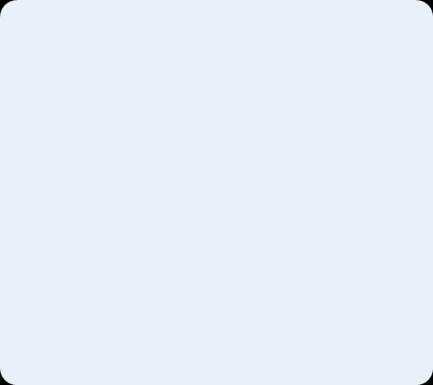
SW 구현 및 시스템 통합
<목차>
SW 통합 및 최적화 개요
2. 전체 SW 구조 / PS–PL 연동
3. 최적화 과정
3.1 DMA 문제와 해결 과정
3.2 YOLO Hybrid Pipeline 구현
3.3 CPU–FPGA Frame Pipelining
4. 실제 Webcam 실행 및 성능 결과
Notes:
안녕하세요 저는 앞서 설계한 FPGA 가속기를 실제 소프트웨어와 통합하는 부분을 담당한 박정원입니다.
발표는 다음과 같은 순서로 진행하겠습니다.

Slide 38
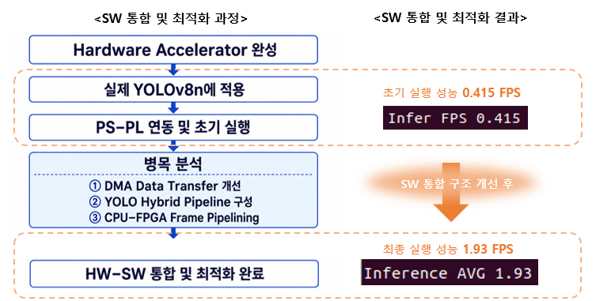
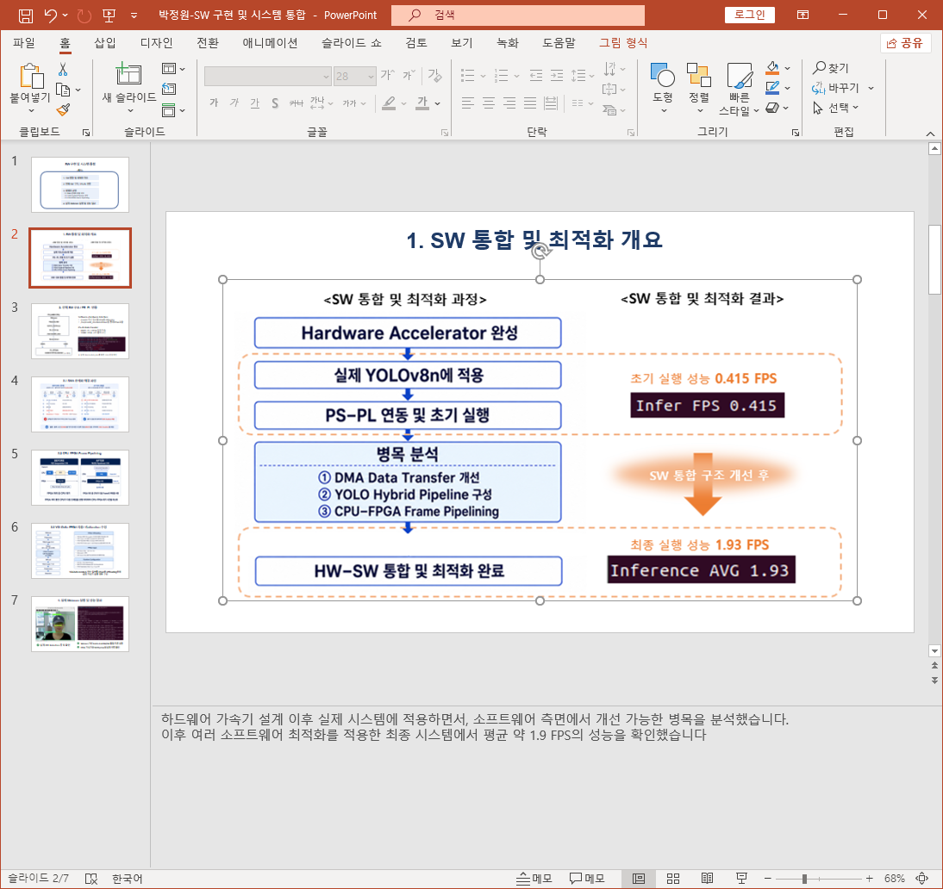
SW 통합 및 최적화 개요
Notes:
하드웨어 가속기 설계 이후 실제 시스템에 적용하면서, 소프트웨어 측면에서 개선 가능한 병목을 분석했습니다.
이후 여러 소프트웨어 최적화를 적용한 최종 시스템에서 평균 약 1.9 FPS의 성능을 확인했습니다

Slide 39
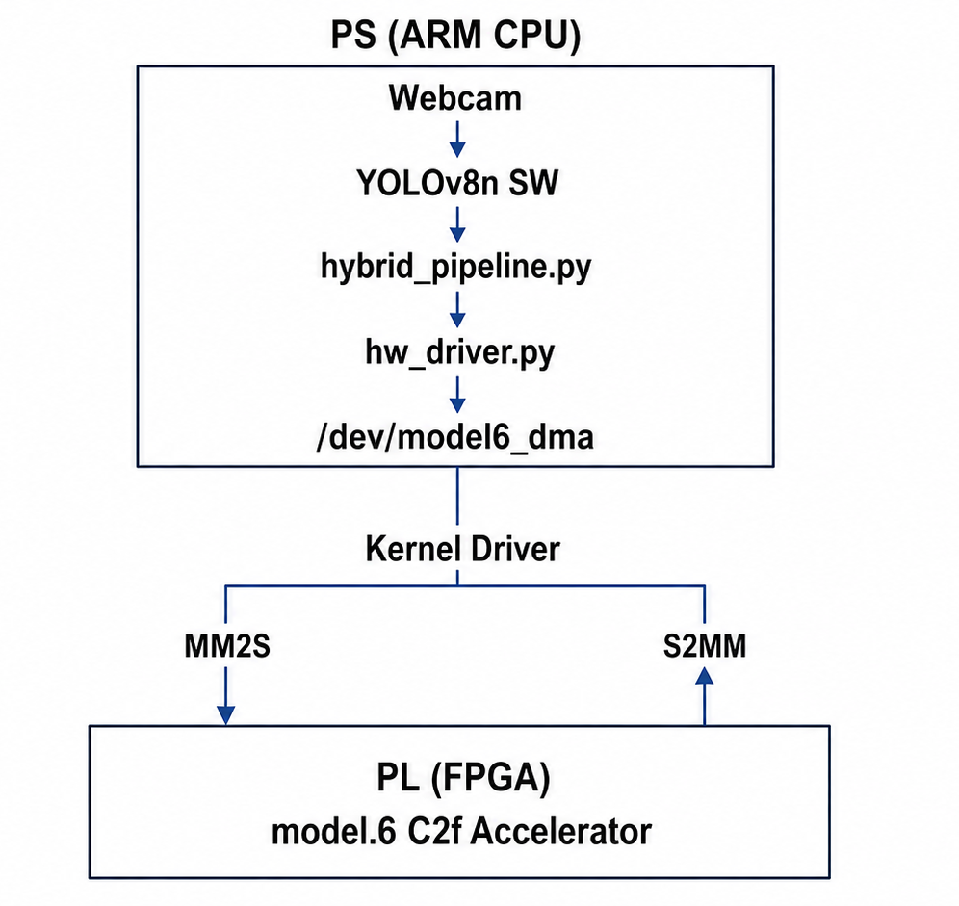
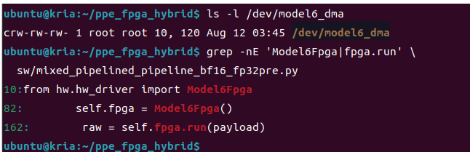
전체 SW 구조 / PS–PL 연동
Software–Hardware Interface
model.6 연산 일부를 FPGA로 Offloading
/dev/model6_dma Kernel Driver를 통해 FPGA 호출
PS–PL Data Transfer
MM2S : PS → FPGA 입력 전송
S2MM : FPGA → PS 출력 수신
(CV2 제외)
→ 실제 /dev/model6_dma를 통한 FPGA 연결 확인
Notes:
전체 구조는 왼쪽의 그림과 같습니다.
Webcam 입력을 PS에서 처리하고, 필요한 연산을 Kernel Driver를 통해 FPGA로 전달하는 방식입니다.
PS와 FPGA 사이의 데이터 전송은 DMA를 사용하고 MM2S는 FPGA로 입력을 보내고 S2MM은 결과를 다시 받아오는 역할을 합니다.
오른쪽 아래 화면처럼 실제 /dev/model6_dma 장치와 Model6 Fpga 호출을 확인해서 단순 소프트웨어 실행이 아니라 실제 FPGA와 연동된 것을 확인했습니다.

Slide 40
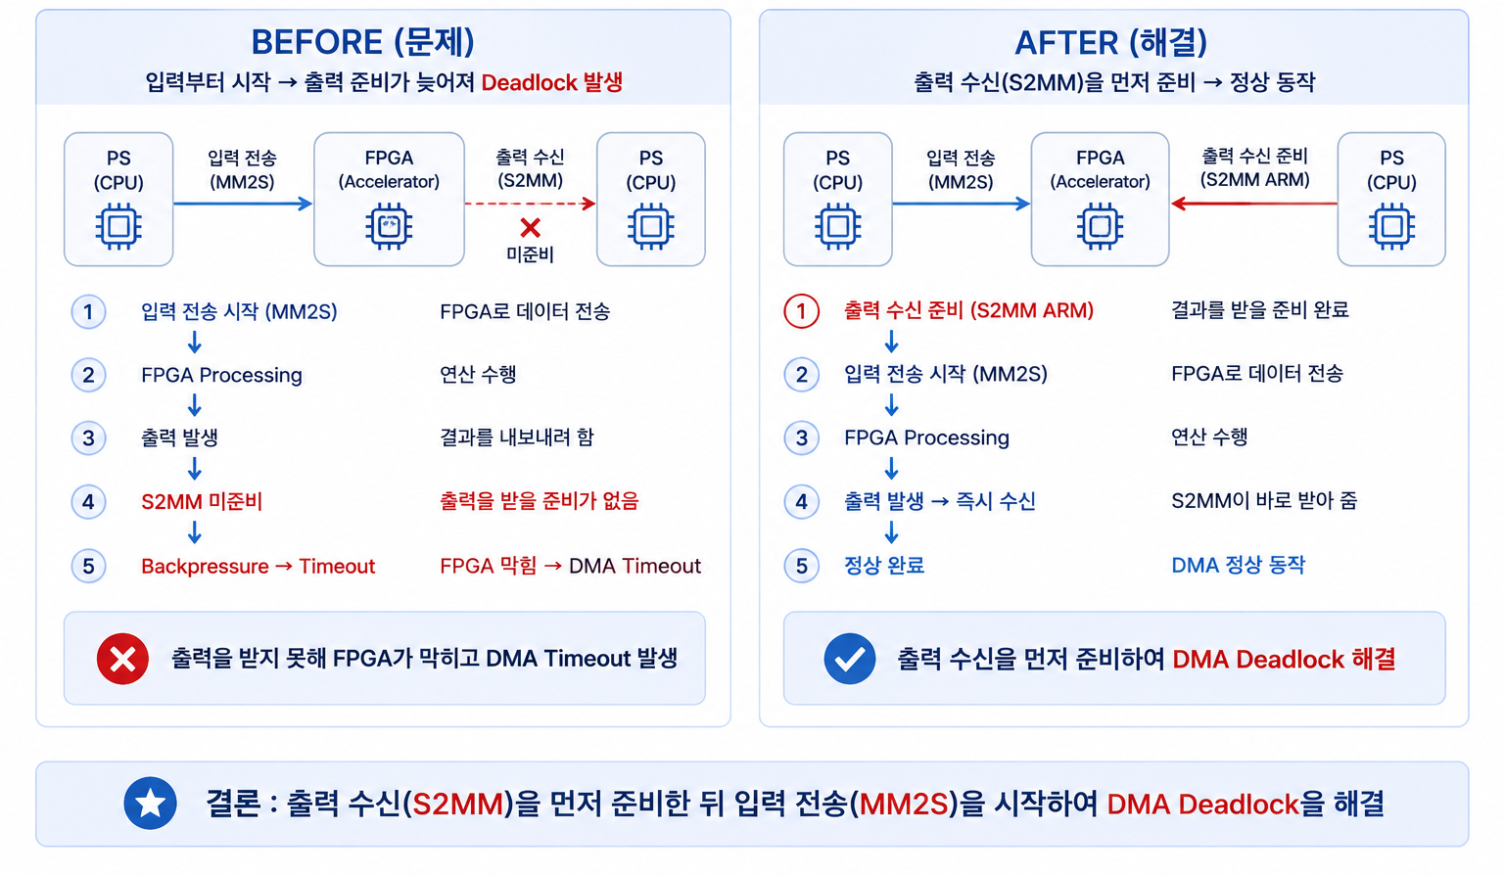
DMA 문제와 해결 과정
Notes:
다음으로는 소프트웨어 측에서 확인된 병목과 개선 사항에 대해 말씀드리겠습니다.
첫번째로, FPGA 연동 과정에서 DMA Timeout 문제가 발생했습니다.
원인은 입력은 FPGA로 보내고 있었지만, FPGA의 결과를 받을 S2MM이 아직 준비되지 않은 상태였기 때문입니다.
그래서 FPGA 출력이 막히면서 전체 데이터 흐름이 멈추는 문제가 발생했습니다.
이를 해결하기 위해 S2MM을 먼저 준비한 뒤 MM2S 입력 전송을 시작하도록 순서를 변경했습니다.
즉, 입력을 보내기 전에 출력을 받을 준비를 먼저 하도록 변경해서 DMA Timeout과 Deadlock 문제를 해결할 수 있었습니다.

Slide 41
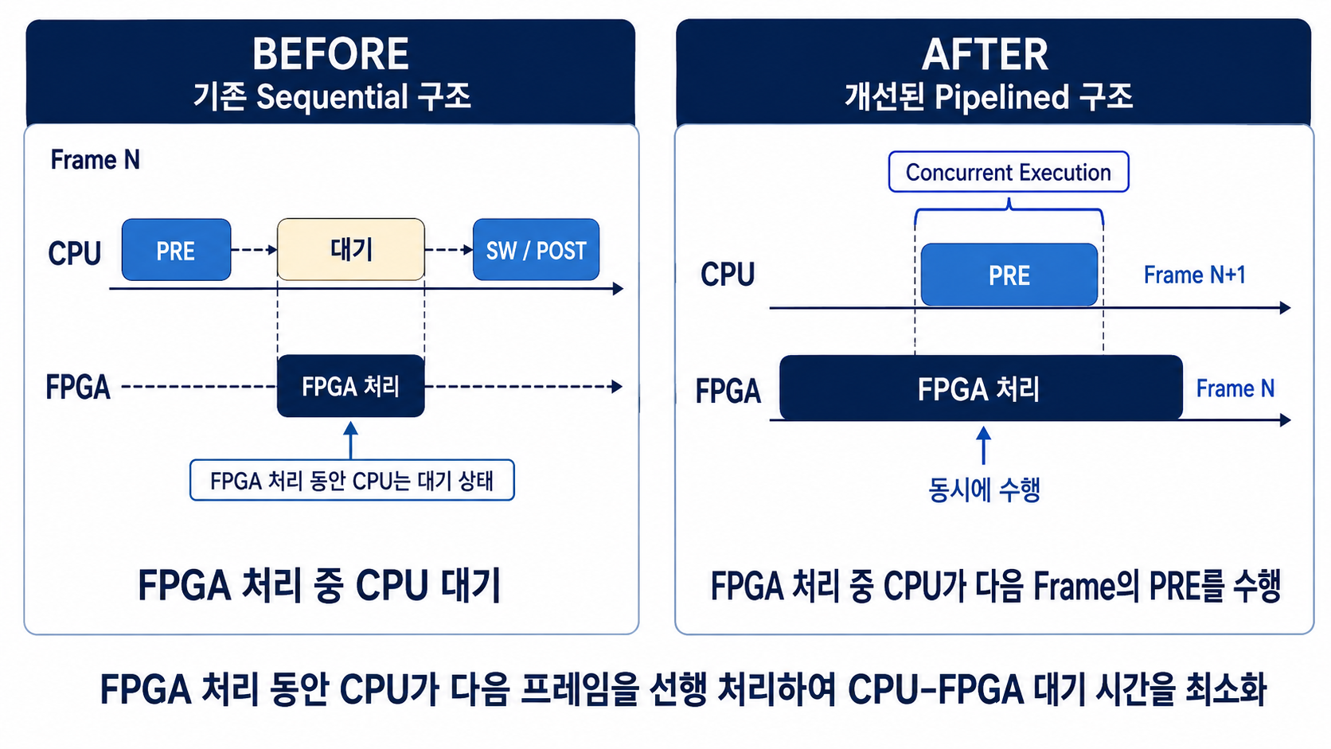
CPU–FPGA Frame Pipelining
Notes:
두번째는 CPU–FPGA Frame Pipelining입니다.
기존에는 FPGA가 한 프레임을 처리하는 동안 CPU가 기다리는 시간이 있었습니다.
이를 개선해서, FPGA가 현재 프레임을 처리하는 동안 CPU는 다음 프레임을 미리 처리하도록 구성했습니다.
이렇게 CPU와 FPGA가 동시에 동작하도록 수정해서 불필요한 대기 시간을 줄였습니다

Slide 42
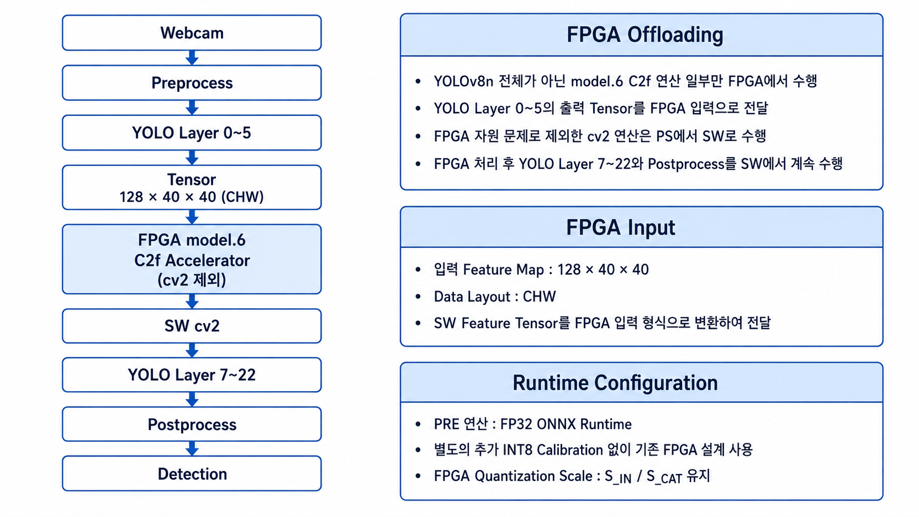
YOLOv8n FPGA 적용 / Calibration 수정
YOLOv8n model.6 연산 일부를 FPGA로 Offloading하여 실제 가속기 실행 경로 구성
Notes:
다음은 설계한 FPGA 가속기를 실제 YOLOv8n에 적용한 구조와, 적용 과정에서 개선한 부분에 대해 설명드리겠습니다.
먼저 PS에서 YOLO Layer 0부터 5까지 처리한 뒤, 생성된 데이터를 FPGA로 전달해서 model.6의 C2f 연산을 수행했습니다.
FPGA 자원 문제로 제외한 cv2와 이후 연산은 다시 PS에서 처리했습니다.
또한 기존에는 FPGA 설계 단계에서 이미 Calibration이 되어 있었는데 SW에서 다시 Calibration을 적용하는 중복 문제가 있었습니다. 교수님 피드백을 반영해 별도의 추가 Calibration은 제거하고, FPGA 설계 단계에서 정해둔 기존 값을 그대로 사용하도록 수정했습니다.

Slide 43
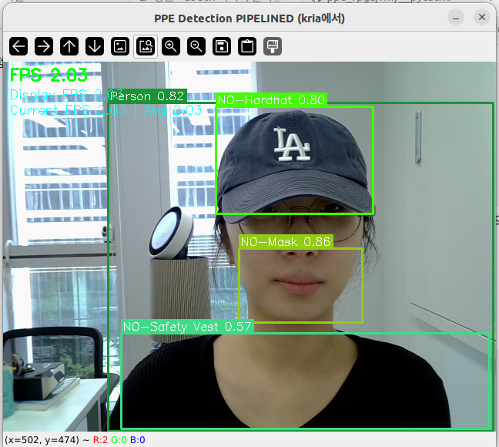
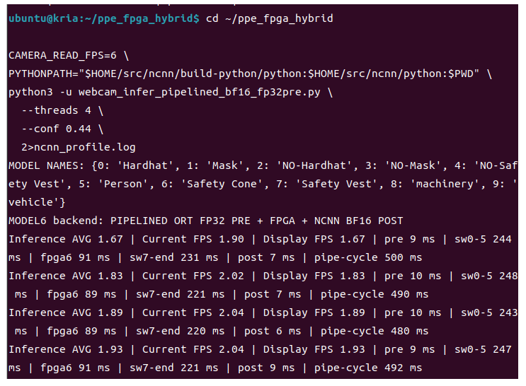

실제 Webcam 실행 및 성능 결과
✓
Webcam 기반 End-to-End HW/SW 통합 추론 성공
FPGA 가속기와 SW Pipeline의 실제 연동 확인
✓
실제 PPE Detection 동작 확인
✓
Notes:
마지막으로 실제 Webcam을 이용해 PPE Detection이 정상적으로 동작하는 것을 확인했습니다.
최종 평균 추론 성능은 약 1.93 FPS였으며, SW 구현 및 , FPGA 가속기를 포함한 시스템 통합에 성공했습니다.
감사합니다.

Slide 44
성능 분석 — 왜 fps 낮은가
FPGA 가 맡은 몫
CPU 가 맡은 몫
0.055 초
전체의 4 %
1.21 초
전체의 96 %
단계 | 하는 일 | 걸린 시간 | 비중
전처리 | 사진 크기 맞추기 | 0.027 초 | 2 %
앞부분 model.0~5 | CPU 가 계산 | 0.441 초 | 35 %
model.6 | FPGA 가 계산 | 0.055 초 | 4 %
뒷부분 model.7~22 | CPU 가 계산 | 0.719 초 | 57 %
합계 | 사진 한 장당 | 1.265 초 | 0.79 fps

Slide 45
향후 과제 — 어떻게 해야 빨라지는가
1
2
3
지금 구조의 한계
더 많은 블록을 옮기기
중간 결과를 되돌리지 않기
model.6 은 전체의 6.5 % 다.
아무리 빠르게 만들어도
전체는 7 % 만 줄어든다.
실제로는 1.7 % 였다.
C2f 블록 8개를 합치면 전체 계산의 절반이 된다. 구조는 같고 채널만 다르다. 다만 한 블록이 URAM 을
94 % 써서 두 개는
넣을 수 없다.
블록마다 CPU 로
보냈다 받으면 한 번에 0.05 초가 든다. 8개면 0.4 초 — 아낀 시간을 다 쓴다. FPGA 안에서 이어야 한다.

Slide 46
개인적인 이번 프로잭트에서 AI사용 방법
✓
재기 전에 예상 숫자를 먼저 적게 한다
✓
숫자가 어긋나면 설명을 붙이지 않고 버린다
✓
결과가 잘 나올수록 더 의심한다
✓
틀린 가설도 기록으로 남긴다

Slide 47
7. 결과 분석 및 향후 과제

Slide 48
탐지 성능 검증 파이프라인
float_ref 모드 (기준값)
hw_readback 모드 (실제 HW)
model.0~5 → model.6 (SW) → model.7~22
양자화 없음. 순수 PyTorch float32.
탐지 결과 A (기준)
vs
model.0~5 → FPGA (model.6) → model.7~22
FPGA 출력 .bin → S_cat 역양자화
→ cv2 입력에 hook 주입 → 탐지 결과 B
💡 왜 float_ref에는 양자화를 적용하지 않는가?
비교 목적: "INT8 양자화를 거친 FPGA가 순수 SW와 얼마나 비슷한가" 를 보는 것.
float_ref에도 양자화를 넣으면 양쪽에 양자화 오차가 섞여 FPGA 하드웨어가 제대로 계산했는지를 순수하게 판단하기 어려워짐.
🔬 단일 이미지 사전 검증 — FPGA 정상 동작 확인
concat scale 설정 후 단일 이미지로 FPGA 출력과 SW concat 출력을 int8 단위로 직접 비교
→ int8 완전일치 62.9% / ±1 이내 95.1% / 최대차 14 LSB ✅ SW 에뮬레이션 기댓값과 일치 → 정상 동작 확인
비교 지표
📦 객체 수 일치율
🎯 클래스 판정 일치율
⚠ FN — 미착용 관련
📊 Confidence 변화량
이미지별 탐지 객체 수가 동일한 비율
IoU ≥ 0.5 매칭 후 클래스가 동일한 비율
SW는 탐지했으나 HW가 놓친 헬멧/조끼 미착용 → 안전 직결 지표
HW vs SW confidence 평균 차이 (Δconf)

Slide 49
탐지 성능 검증 결과 — 114장 (valid_dataset)
91.2%
100%
0건
−0.001
객체 수
일치 이미지
클래스
판정 일치율
★ FN
(미착용 관련)
Confidence
평균 변화량
상세 비교 (114장 집계)
✅
PASS
지표
값
비고
평가 이미지
114장
valid_dataset 전체
총 FN
5건 (0.84%)
INT8 양자화 경계값 차이
안전 관련
FN 0건
총 FP
7건 (1.17%)
NMS confidence 경계
FPGA가 SW와
동등한 탐지
성능 달성
FN — 미착용 관련
0건 ✅
안전 직결 지표
Δconf (평균)
−0.0012
≈ 0 (무시 가능)
남은 FN/FP는
INT8 양자화
경계값 차이
(정상 범위)
Δconf (표준편차)
±0.0063
매우 안정적

Slide 50
PS 통합 과정 — 주요 트러블슈팅
1
model6_dma.ko 빌드 불일치
2
libmodel6_hw_driver.so 아키텍처 불일치
문제
x86 PC에서 빌드된 .ko 파일 → KV260(aarch64)에서 insmod 실패
vermagic: 6.8.0-136-generic vs 5.15.0-1027-xilinx-zynqmp
문제
ELF 64-bit x86-64 형식 → KV260에서 dlopen 실패
해결
model6_dma.h (git 누락) 직접 생성 후 KV260에서 네이티브 재빌드
해결
KV260에서 gcc -shared -fPIC로 aarch64용 재빌드

